Slide 1
高維度資料分析
第二組
2020
12.23
探討FIFA球員之相關數據
學生：
710933110 統碩一 陳昱嘉
710933115 統碩一 關伃倢

Slide 2
1
導論
INTRODUCTION
2
資料描述及處理
目錄
DATA DESCRIPTION & PROCESSING
3
分析方法
DATA ANALYZING
4
結論
CONCLUSION
5
附錄
APPENDIX

Slide 3
01
導論
INTRODUCTION

Slide 4
研究動機及目的
01.導論
研究動機
FIFA球員的指標數據很多、很複雜，如果能找到最具代表性的指標，則更有利於遊戲玩家對於FIFA遊戲的操作。
研究目的
更清楚了解FIFA球員各項指標間的相關性，並分析各個球員的定位、特質。
找出與資料最相關的變數，分析並討論。

Slide 5
研究問題
01.導論
哪個數值指標最容易影響球員薪水的多寡？
每個數值間是否相互影響？
不同分析方法的比較

Slide 6
研究的重要性&困難點
01.導論
重要性
透過各個數值指標了解球員特性
預測球員的表現
困難點
了解足球相關的背景知識
了解足球遊戲的資料意義

Slide 7
分析步驟
01.導論
蒐集資料
匯入資料
資料預處理
遺失值處理
刪除不具分析效果的變數
將身高、體重轉為BMI
刪除
變數遺失值比例>20%
遺失值比例>50%的觀測值
資料抽樣
資料轉換
探索性資料分析
n > p：DataSetA
n = p：DataSetB
n < p：DataSetC
取 log(x+1-min(x))
標準化
Histogram
corrplot
維度縮減及比較
群集分析
結論與討論
PCA
MDS
LDA
LCMC
Heatmap

Slide 8
02
資料描述及處理
DATA DESCRIPTION & PROCESSING

Slide 9
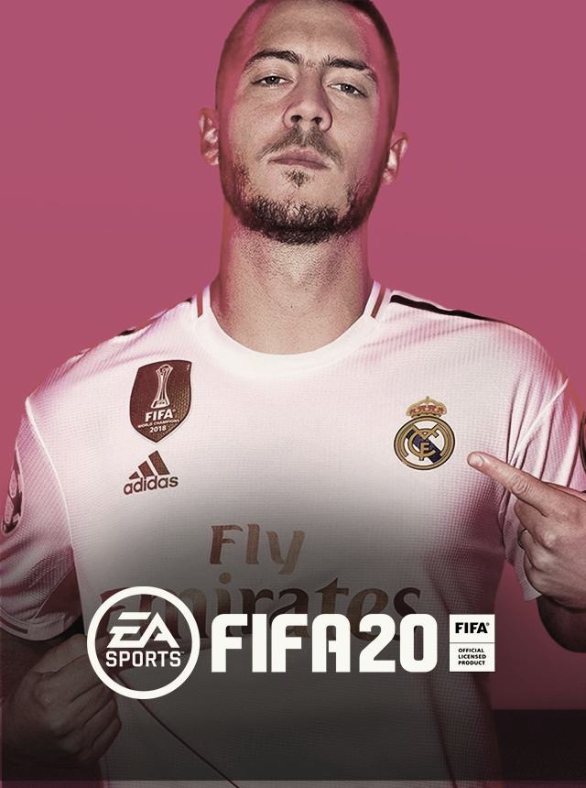
資料來源及介紹
02.資料來源及處理
Kaggle - FIFA 20 complete player dataset
觀測值(n)： 18278筆
變數(p)：104個
刪除具唯一性的變數
刪除資料為圖片的變數
刪除與反應變數較無關的變數
將身高、體重轉為BMI
反應變數：wage_eur (球員薪水)
85個

Slide 10
資料簡介
02.資料來源及處理
連續型變數
年齡
BMI
身價、薪水
整體表現
潛在能力
進攻
技能
類別型變數
國籍
慣用腳
體型
位置
動作
力道
心理素質
防守
守門能力
國際聲譽
非慣用腳
技能動作

Slide 11
遺失值處理
02.資料來源及處理
變數 | 遺失值比例
Loaned_from | 94.27%
Gk_diving | 88.86%
Gk_handling | 88.86%
Gk_kicking | 88.86%
Gk_reflexes | 88.86%
Gk_speed | 88.86%
Gk_positioning | 88.86%
刪除遺失值比例過高的變數

Slide 12
遺失值處理
02.資料來源及處理
遺失值比例約都落在11.14%
刪除遺失值比例大於50%的觀測值

Slide 13
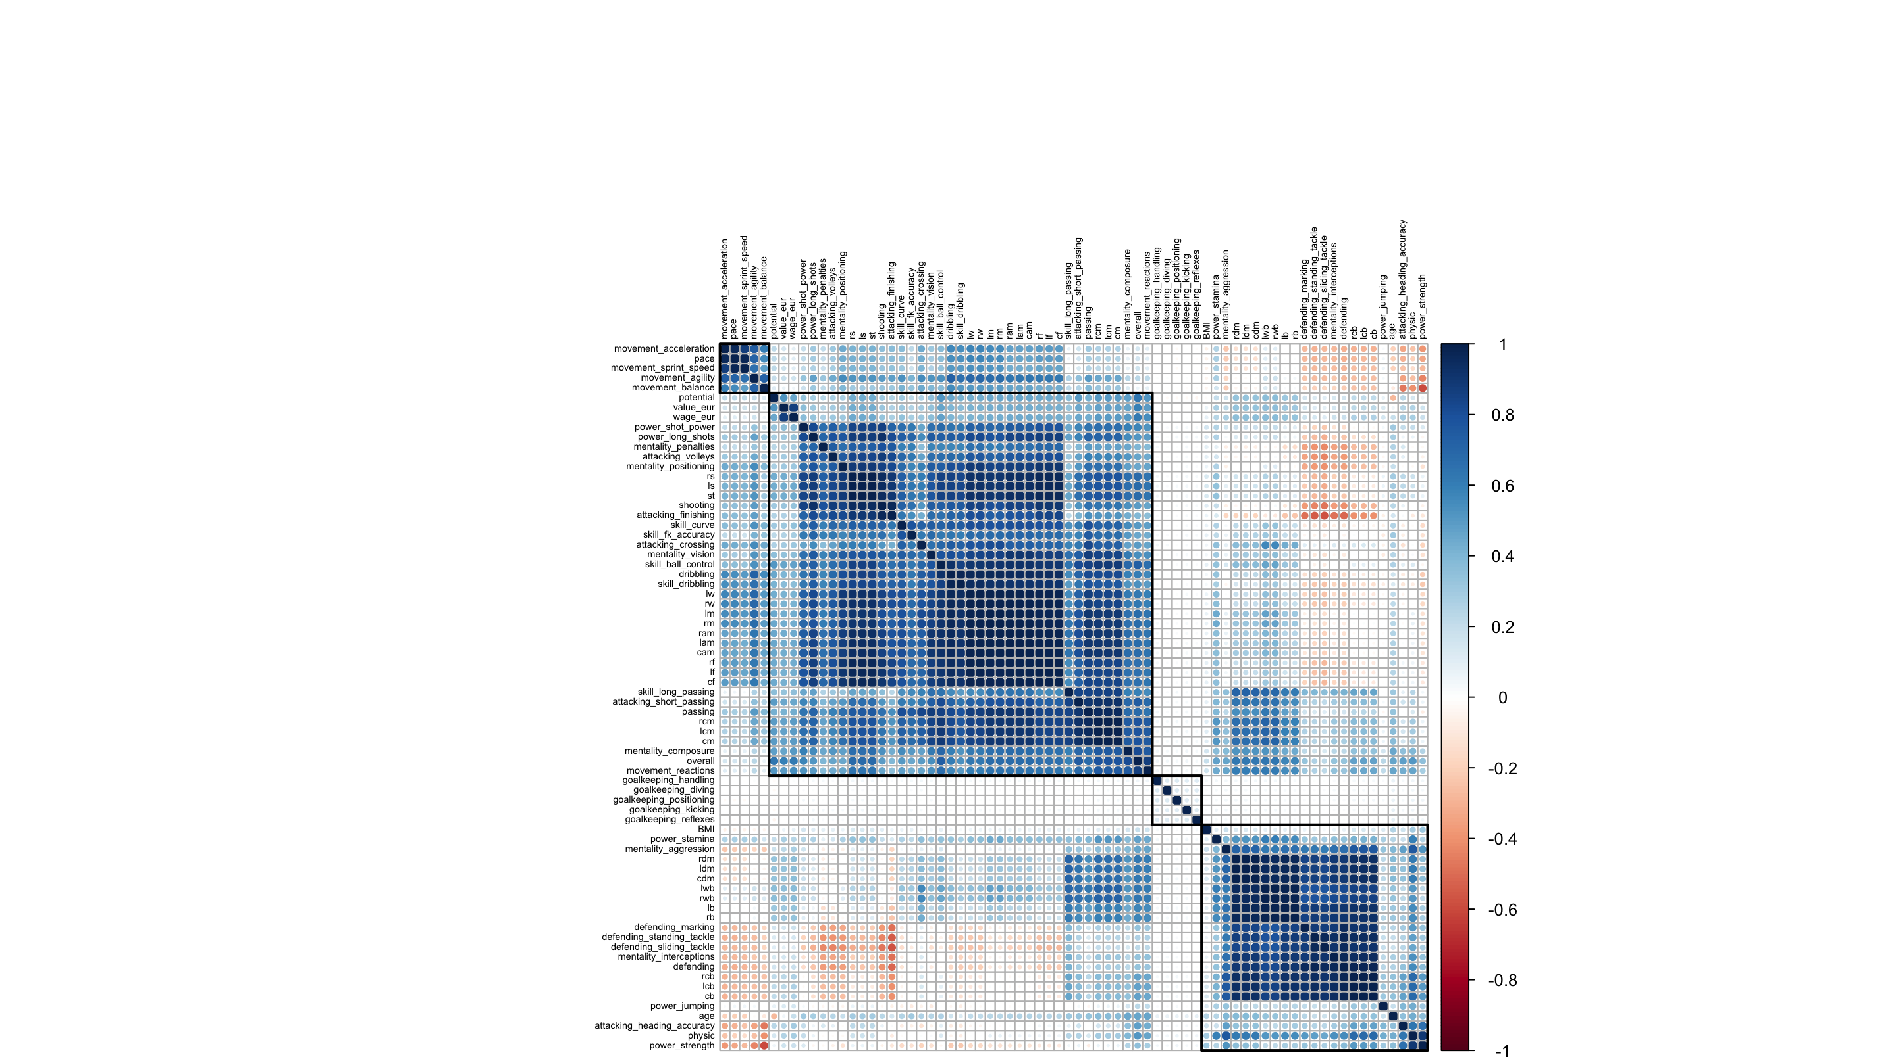
探索性資料分析
02.資料來源及處理
防守能力多與其他呈現負相關
年齡與移動能力呈現負相關
守門員能力與其他數值無關
其餘數值間，則多呈現正相關
Notes:
防守能力多與其他呈現負相關
守門員能力與其他數值無關
年齡與移動能力呈現負相關

Slide 14
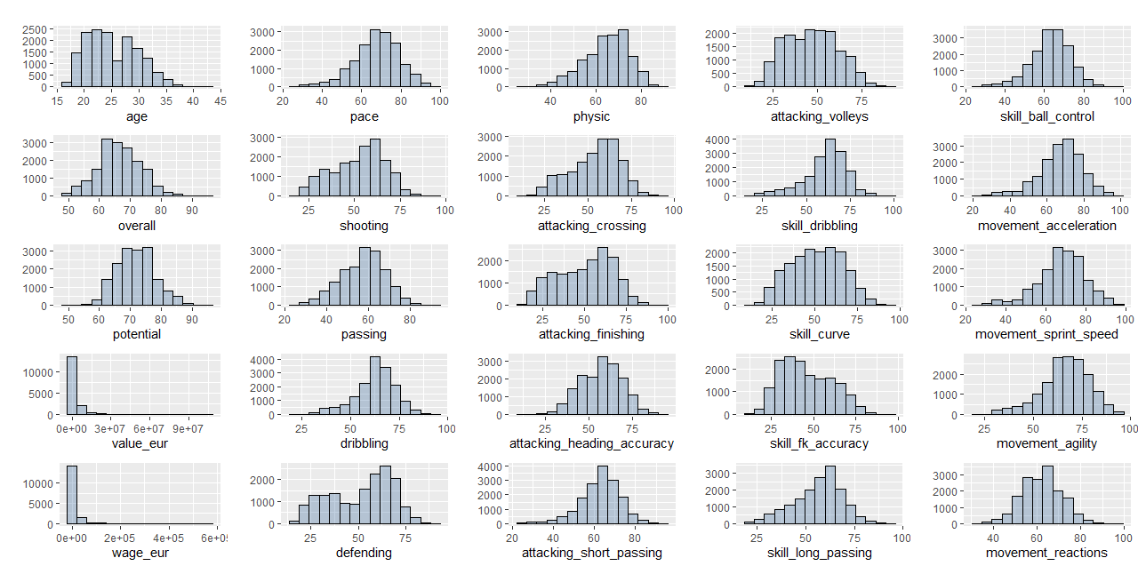
探索性資料分析
02.資料來源及處理

Slide 15
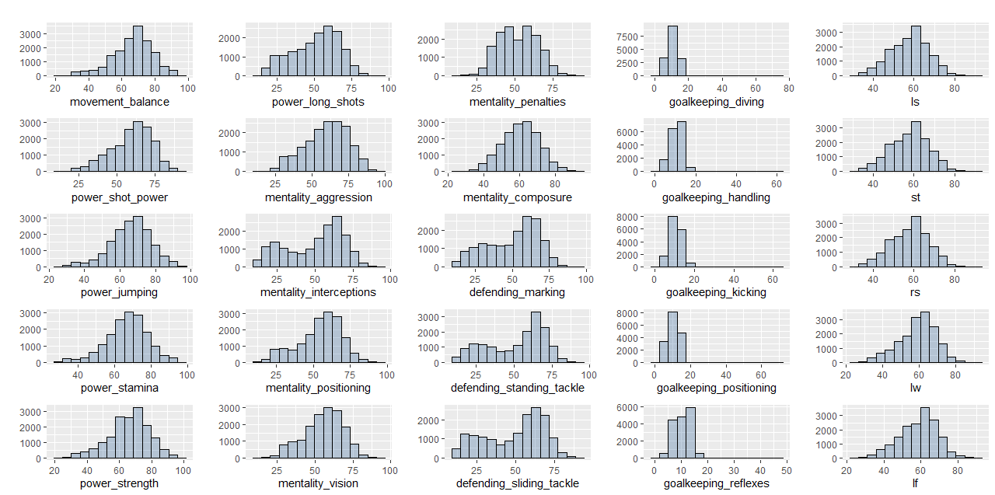
探索性資料分析
02.資料來源及處理

Slide 16
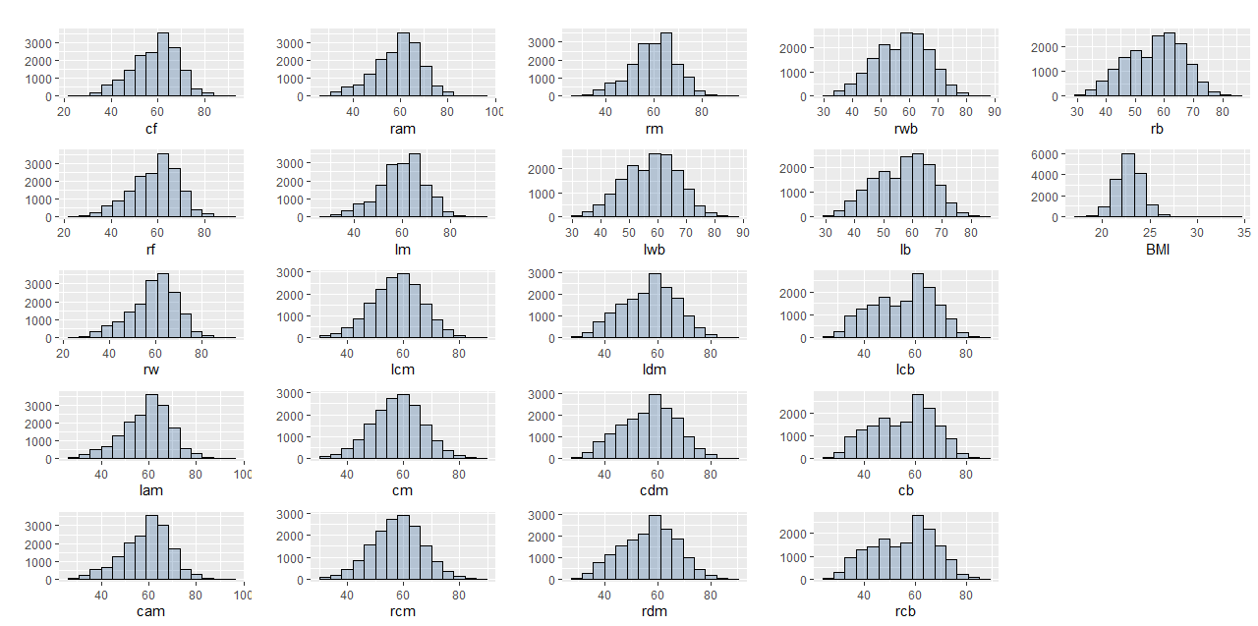
探索性資料分析
02.資料來源及處理

Slide 17
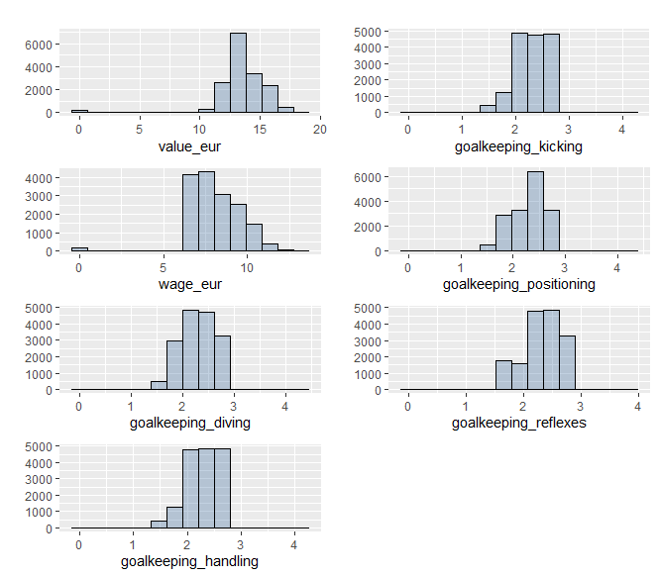
資料轉換
02.資料來源及處理
右偏
身價
薪水
守門員能力
$$log⁡(x+1−min⁡(x))$$

Slide 18
資料轉換
02.資料來源及處理
標準化
連續型變數
利於資料分析及探討

Slide 19
03
分析方法
DATA ANALYZING

Slide 20
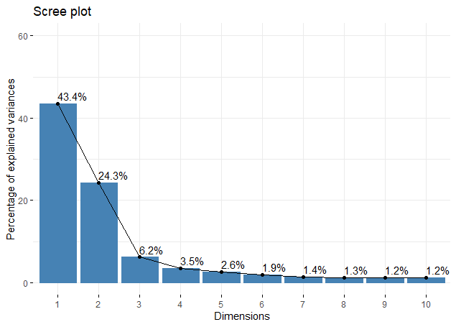
陡坡圖
03.資料分析
67.7%

Slide 21
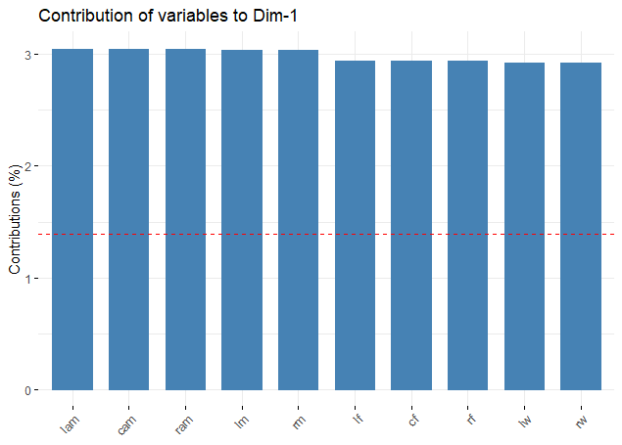
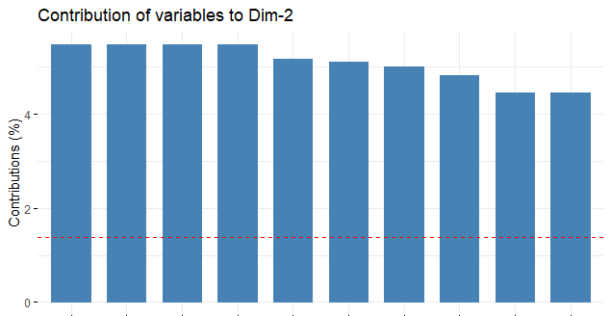
維度主要貢獻變數
03.資料分析
持球能力
防守能力
Notes:
Dim1
passing(0.93)、dribbling(0.91)、skill_ball_control(0.94)、ls/st/rs/(0.92)、lw/lf/cf/rf/rw(0.95)、lam/cam/ram/lm/lcm/cm/rcm/rm(0.97)
Overall(0.81)、movement_reactions(0.83)、power_long_shots(0.81)、mentality_positioning(0.84)、mentality_vision(0.85) 、attacking_crossing(0.8)、attacking_short_passing(0.87) 、skill_dribbling(0.88)
Dim2
Defending(0.97)、mentality_interceptions(0.95)、defending_marking(0.93)、defending_standing_tackle(0.96)、defending_sliding_tackle(0.94)、lcb/cb/rcb(0.95)、
Ldm/cdm/rdm(0.84)、rb(0.8)

Slide 22
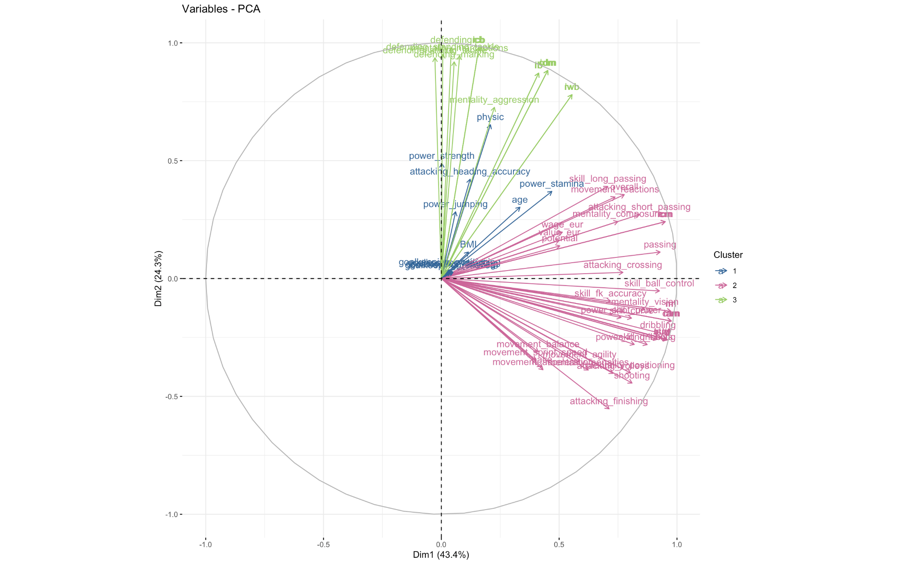
Correlation Circles
03.資料分析
進攻、力道
持球能力
防守能力

Slide 23
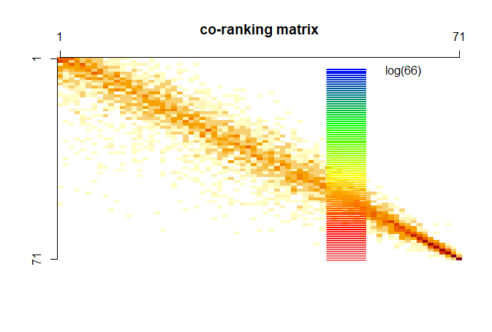
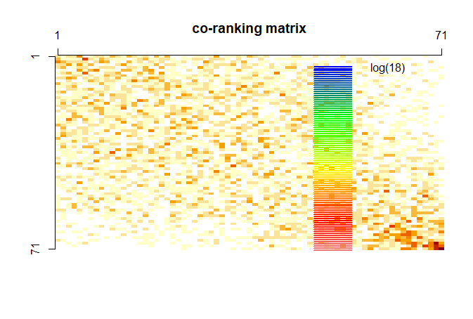
Co-Ranking Matrix
03.資料分析
PCA
LDA
MDS

Slide 24
LCMC
03.資料分析
 | 方法 | K = 5 | K = 6 | K = 7 | K = 8 | K = 9 | K = 10
n < p | PCA | 0.4476 | 0.4709 | 0.4396 | 0.4241 | 0.4119 | 0.3985
 | MDS | 0.4476 | 0.4709 | 0.4396 | 0.4241 | 0.4119 | 0.3985
 | LDA | 0.1943 | 0.2209 | 0.2586 | 0.2658 | 0.2415 | 0.2185
n = p | PCA | 0.5324 | 0.5474 | 0.5800 | 0.5957 | 0.6032 | 0.5939
 | MDS | 0.5324 | 0.5474 | 0.5800 | 0.5957 | 0.6032 | 0.5939
 | LDA | 0.0907 | 0.0914 | 0.0919 | 0.0904 | 0.1078 | 0.1105
n > p | PCA | 0.2719 | 0.2955 | 0.3304 | 0.3557 | 0.3736 | 0.3926
 | MDS | 0.2719 | 0.2955 | 0.3304 | 0.3557 | 0.3736 | 0.3926
 | LDA | 0.0166 | 0.0160 | 0.0166 | 0.0178 | 0.0173 | 0.0149

Slide 25
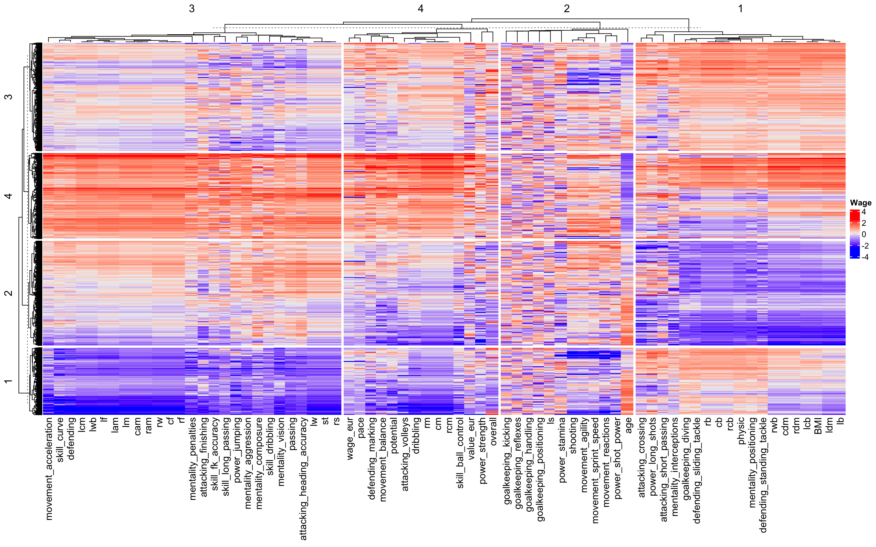
Heatmap
03.資料分析
進攻能力
防守能力
守門員能力
動作、力道
心理素質
技巧
持球能力
整體表現
1.
2.
3.
4.

Slide 26
04
結論與討論
CONCLUSION & DISCUSSION

Slide 27
結論
04.結論與討論
持球及防守能力的相關指標最能解釋此資料。
薪水的多寡主要受整體表現及持球相關能力影響
整體而言：PCA及MDS較LDA好

Slide 28
討論
04.結論與討論
想法
球員的表現是否會受其他球員影響？
如果球員出賽次數少，數值是否會不夠客觀？
未來延伸
結合過去幾年的資料，預測球員未來的表現。
將相似數據指標進行結合，以減少指標數量。

Slide 29
05
附錄
APPENDIX

Slide 30
致謝詞
05.附錄
感謝吳漢銘老師的耐心指導
感謝吳漢銘老師講義中充分的內容
感謝班上同學幫忙修正程式的錯誤
感謝各位同學的聆聽

Slide 31
參考資料
05.附錄
吳漢銘老師的教學網站
FIFA變數解釋 / FIFA文獻(1) / FIFA文獻(2)
RDocumentation：str_sub
相關係數圖(1) / 相關係數圖(2)
Column-wise minimum and maximum
LDA / 矩陣

Slide 32
附錄：R套件及指令
05.附錄
coRanking
corrplot
dplyr
factoextra
FactoMineR
ggplot2
grid
gridExtra
MASS
mice
readr
tidyverse
VIM
ComplexHeatmap

Slide 33
附錄：工作分配
05.附錄
關伃倢
探索性資料分析
遺失值處理
降維分析
PPT
期望分數：80 分
陳昱嘉
導論
降維分析
群集分析
影片剪輯及字幕
期望分數：85 分

Slide 34
Acknowledgment
球員表現會倚賴數據的結果或是經驗法則？
34

